Slide 1
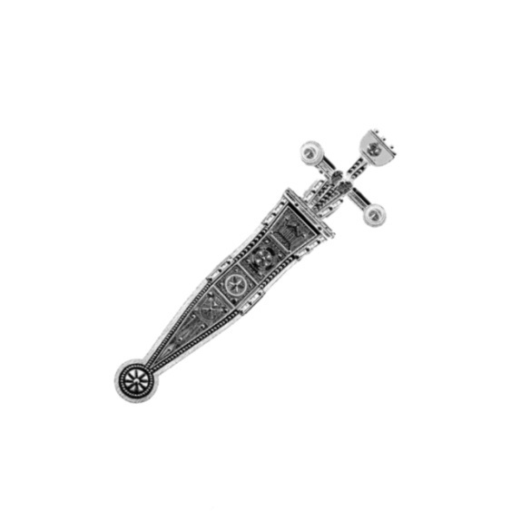

Домашнее
задание:
§24

Slide 2
Периоды римской истории
1. Царский период
2. Республиканский период
3. Императорский период
1. 27 г до н .- 476 г
2. 753 г до н.э – 509 г до н.э
3. 509 г. До н.э – 27 г.до н.э

Slide 3
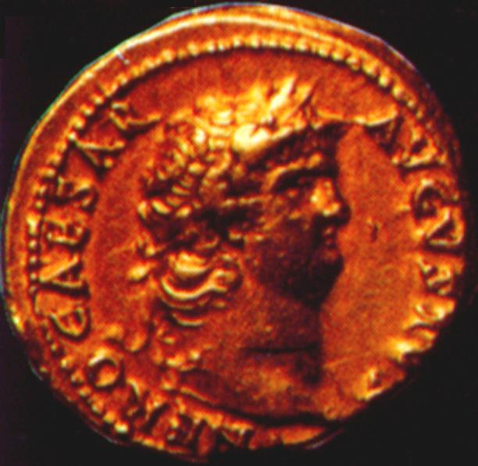
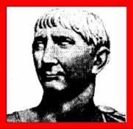
Власть
римских
императоров

Slide 4
Знать:
Знать, что такое империя, император;
лимес
Знать имена римских императоров;
Чем прославились римские
императоры

Slide 5
Римские императоры
Имя | Чем знаменит

Slide 6
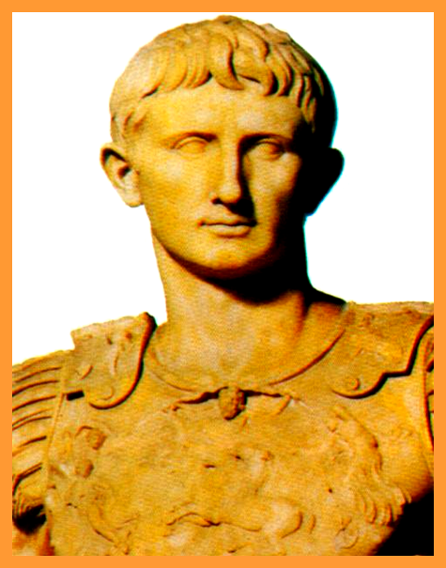
Правление Октавиана Августа.
В 30 г до н.э. ? объявил об окончании гражданских войн.в
В 27 г до н.э Сенат присвоил ему почетное прозвище- ? (священный).Также вскоре стали называть один из месяцев римского календаря.
? Вспомните, какой месяц связан с еще одним римским политиком

Slide 7
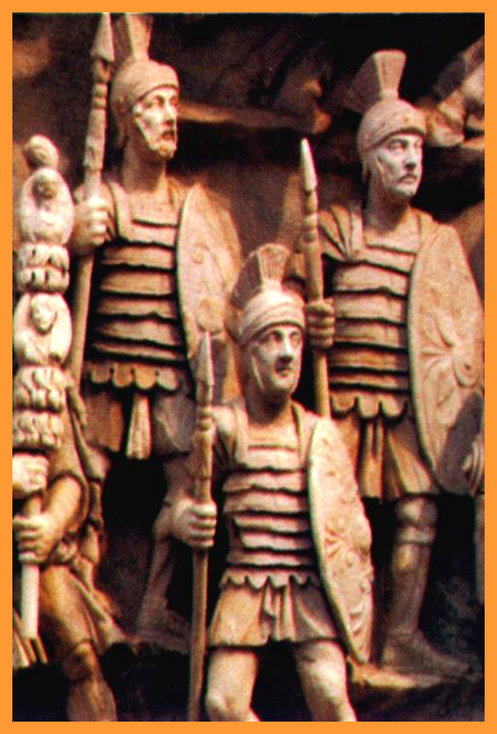
Октавиан не захотел стать диктатором, но постоян-но носил титул импера-тора.Он сосредоточил в руках безграничную власть.
Помня о судьбе Цезаря, он создал личную охрану - преторианскую гвар-дию, которая размести-лась и в Риме и по всей Италии.
Преторианская гвардия

Slide 8
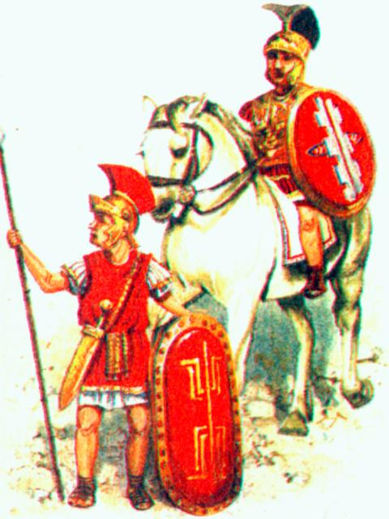
Октавиан сократил чис- ленность армии. Отстав- ные воины были посе-лены в провинциях, а пособия им платили из сокровищ египетских царей.

Slide 9
Народное собрание, сенат, консулы
император
Издавал
законы
Командовал
войском
Решал вопросы
Войны и мира
Главный
судья
Устанавливал
налоги
Назначал
наместников

Slide 10
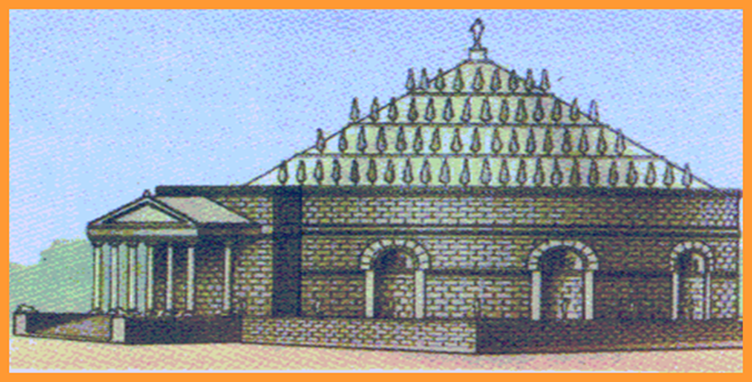
При Августе увеличилась территория принадлежавшая римлянам- он полностью подчинил Испанию и Египет.
Со времен Августа Рим стал империей.1-й император был с огромными почестями похоронен в мавзолее.

Slide 11
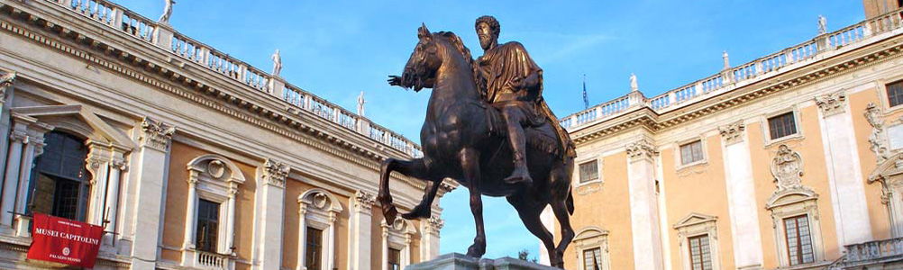
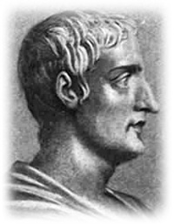
История сыграла с императором Тиберием злую шутку.
Он был хорошим правителем: организовал
ночную охрану на улицах Рима,
следил за стабильностью цен, наказывал
нечестивых откупщиков, разумно распоряжался
доходами огромной империи.
Но современники не замечали его деяний.
А потомки и вовсе забыли.
Тиберий

Slide 12

Как вы думаете, почему во главе Римской империи мог оказаться такой ужасный человек, как Нерон ?

Slide 13
В 1 в.н.э. Римская империя достигла вершины своего могущества.
Это произошло при самом зловещем императоре -Нероне.
Он считал себя выдающимся актером, и заставлял римлян посещать спектакли.
.
Древнеримская монета
с изображением
Нерона

Slide 14
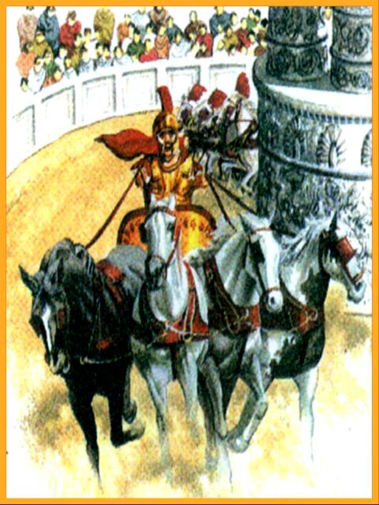
Нерон играл всегда.
Его самой любимой ролью вне театра была роль главаря банды.
Вместе с дружками он ночами носился по Риму на колесницах, нападал на прохожих, грабил и избивал их до смерти.
Очень часто нападениям подвергались сенаторы, которых Нерон хотел таким образом запугать.

Slide 15
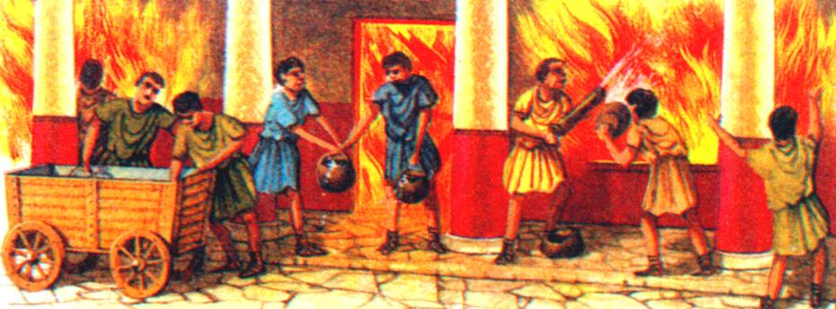
В 64 г.н.э. В Риме вспыхнул грандиознейший пожар. Огонь быстро распространялся по городу, перескакивая через узкие улочки от дома к дому.
Многие римляне попытались тушить пожар, но ветер раздувал пламя.
В огне оказался почти весь город.

Slide 16
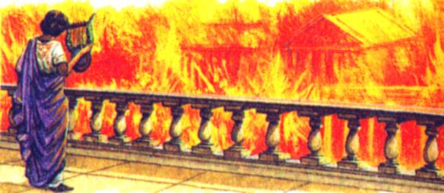
Люди ,в страхе покидавшие город,считали,что его поджег Нерон, чтобы построить новый.
По Риму поползли слухи,что император стоит на крыше дворца и вдохновляясь видом бушующего пламени, пишет поэму о Трое, которая должна принести ему бессмертную славу.

Slide 17

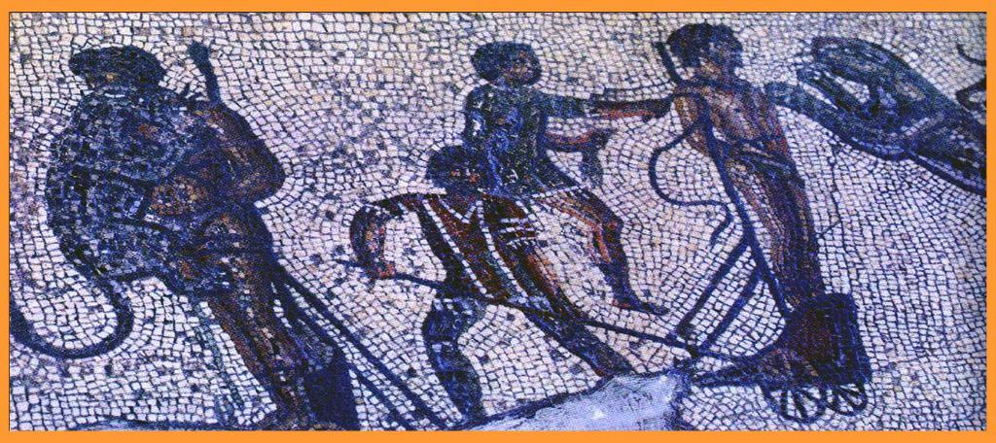
Нерон опасаясь восстания, приказал отыскать«поджигателей», и вскоре объявил, о том, что это сделали христиане, верившие в Бога-Спасителя.Он приказал устроить публичную казнь. Христиан распинали на крестах, натравливали на них диких животных,но это только вызывало к ним жалость у простых римлян.
Массовые казни продолжались и после пожара, они происходили по любому поводу.
Однажды раб убил хозяина. Император приказал казнить всех рабов этого римлянина -400 человек. Многие просили пощадить невинных, но император был неумолим-в город были введены легионы и казнь состоялась.
Казнь христиан

Slide 18
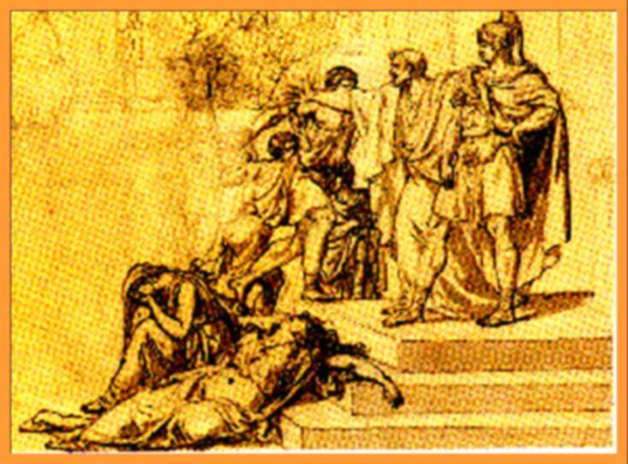
Убийство Нерона.
Рисунок 17 в.
В 68 г.против Нерона вспыхнуло восстание, охватившее несколько провинций.
От императора бежали даже преторианцы.
Он приказал своему рабу: «Убей меня!», и когда тот вонзил в грудь императора кинжал, Нерон воскликнул: «О, какой великий артист погибает во мне!»

Slide 19
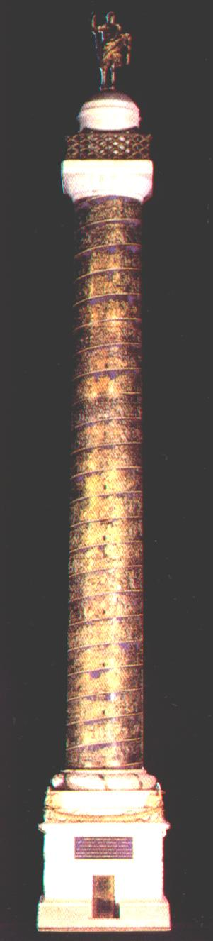
Одним из самых выдающихся императоров был
Траян(98-117гг.).
«Я хочу быть таким императором, какого сам бы желал себе, если бы был подданным»-таким был его девиз.
Троян прекратил казни по доносам-доносчиков посадили в корабли и,сняв паруса,оставили в море.
Колонна
Траяна

Slide 20
Траян фактически ввел «свободу слова»,при нем перестали наказывать за неосторожные шутки и фразы.
При Траяне были завоеваны последние провинции-Дакия, на левом берегу Дуная и Парфия.
Но вскоре в Парфии произошло восстание и по дороге домой Траян умер.

Slide 21
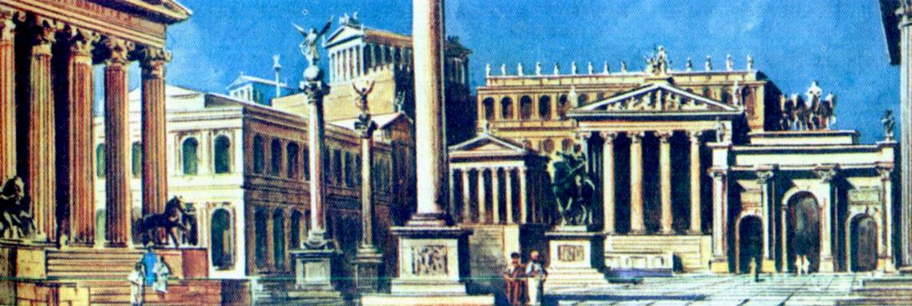
При Траяне по всей империи шло грандиозное строительство.
В Риме до сих пор сохранился Форум Траяна с его знаменитой колонной.
На ней изображены барельефы со сценами из дакской войны.

Slide 22
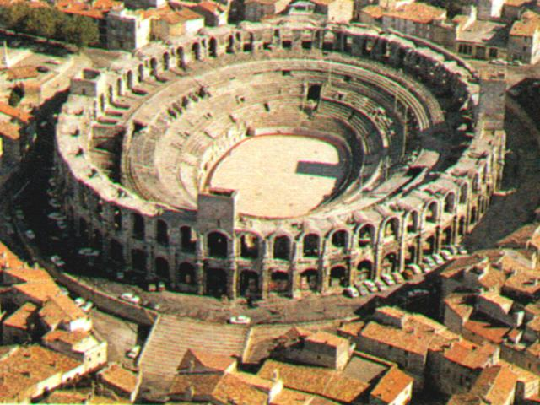
Амфитеатр
в Арле.
Строительство любого здания шло с разрешения императора. Любое сооружение строилось с запасом прочности. В Риме был изобретен бетон- песок и мелкие камни смешивали с известью, разбавляли водой и получали раствор, соединявший каменные плиты намертво.

Slide 23
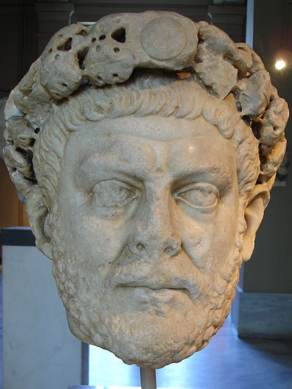
Диоклетиан начинает собой новую эпоху в Римской империи прежде всего тем, что с его времени императорская власть становится не только de facto, но и de jure неограниченной, абсолютной монархической властью (доминатом). Император уже нисколько не разделяет её с сенатом; он сам — источник всякой власти, он выше всех законов; всех обитателей империи, какого бы звания они ни были.
Диоклетиан

Slide 24
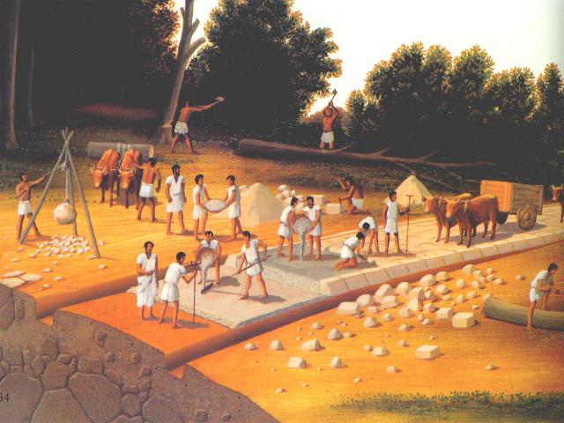
«Все дороги ведут в Рим».

Slide 25
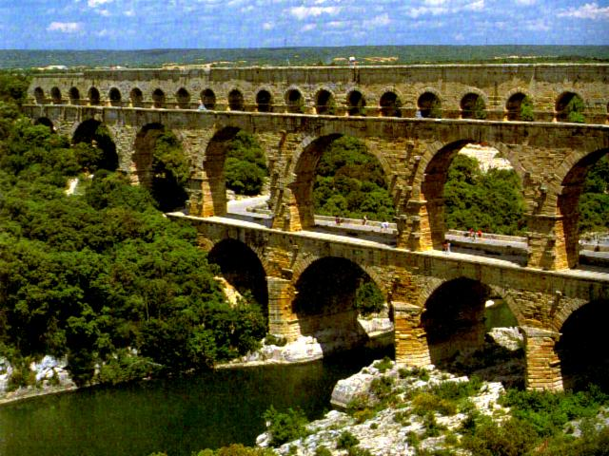
Пон-дю-Гар.
Акведук в Южной
Франции.
Одними из красивейших сооружений Древнего
Рима были похожие друг на друга ВИАДУКИ и
АКВЕДУКИ.
ВИАДУК-арочный мост через реку, или ущелье.
АКВЕДУК-каменная труба, или кладка для подачи
воды. Чтобы вода текла самотеком строились
арочные опоры.

Slide 26
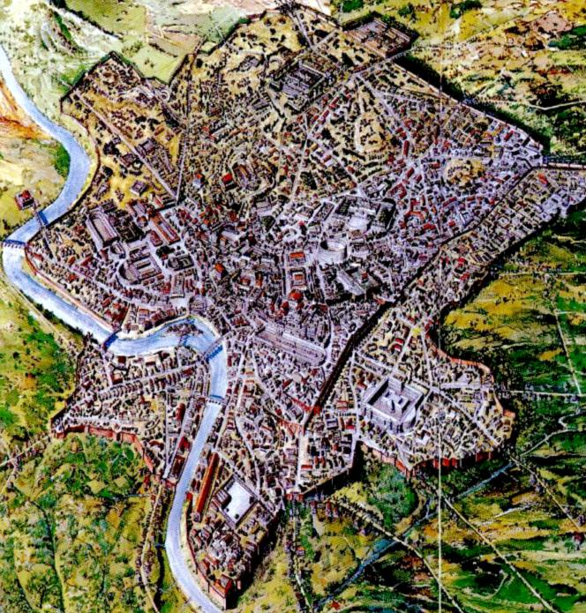
Рим превратился в самый крупный город во всем Средиземноморье.
В нем проживало около 80 тысяч человек.
Город, раскинувшийся на обоих берегах Тибра, поражал всех, кто впервые приезжал в него.
План Рима в
1 веке н.е.

Slide 27
Имя | Чем знаменит
Октавиан Август | Первый император. Сократил армию. Создал преторианцев- телохранителей. Власть священна. Правил единолично. Закончились войны. Велось строительство
Тиберий Весписиан, Тит | организовал ночную охрану на улицах Рима, следил за стабильностью цен, Построили Колизей
Нерон | «Наихудший император» .Жестокость, наказание христиан. Золотой дом. Артист
Траян | «Наилучший император». «Я хочу быть таким императором, какого бы я сам себе желал, если бы был подданным».
Диоклетиан | Он сам — источник всякой власти, он выше всех законов. 20 лет правил. Сажал капусту

